Slide 1
PROPOSAL FP
REALITAS VIRTUAL DAN AUGMENTASI
Interactive textbook for children
|Muhammad Taufiqulsa’di 16-053 | Andika Andra 16-058 | Elvega Dewangga 16-149|

Slide 2
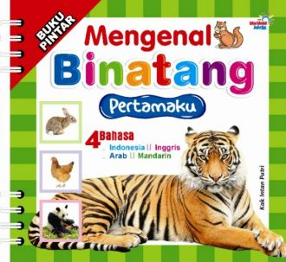
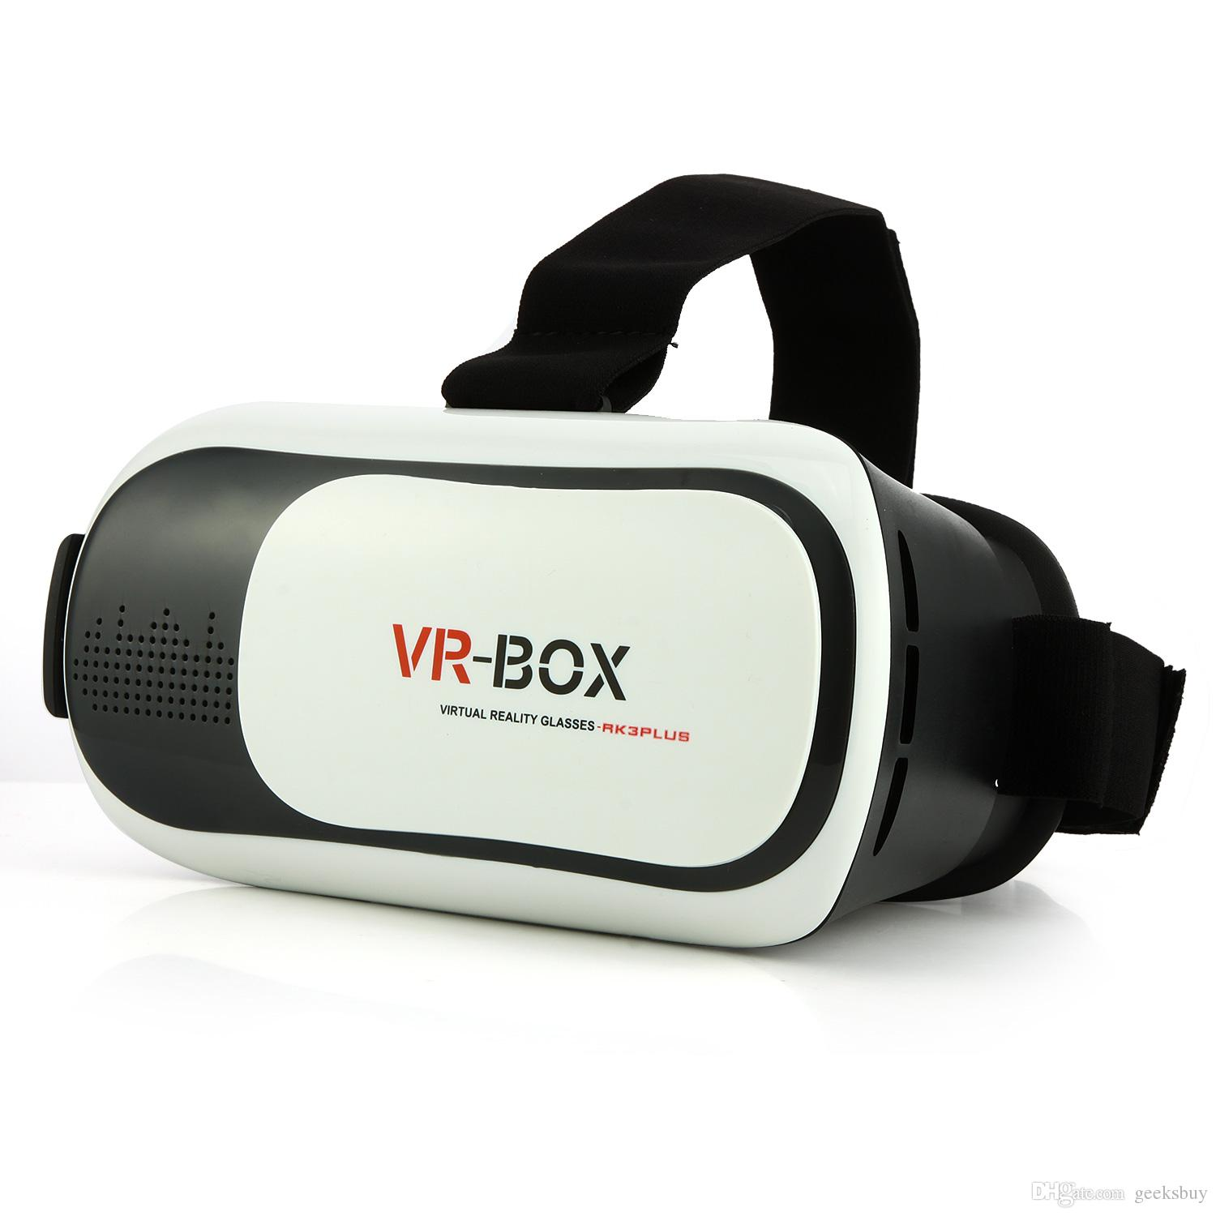
Deskripsi
Sebuah perlengkapan berupa buku dan device untuk memberikan gambaran secara penuh kepada anak-anak mengenai dunia binantang

Slide 3
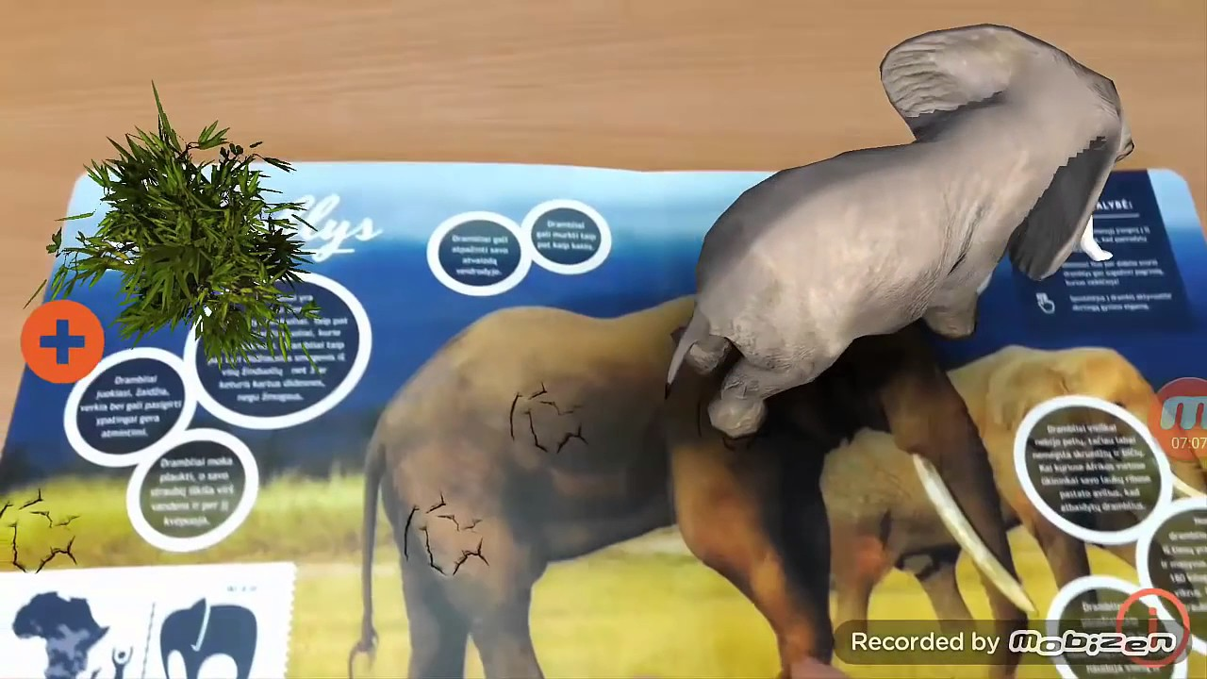
Implementasi

Slide 4
Fitur
Dapat memunculkan berupa hewan
Dapat mengeluarkan suara hewan yang muncul
Memunculkan deskripsi dari hewan yang muncul

Slide 5
Marker yang digunakan
Sebuah Buku Berwarna yang telah kita cetak yang berisikan deskripsi menggunakan bahasa inggris dan indonesia disertai macam-macam gambar binatang yang menarik .

Slide 6

Contoh Marker

Slide 7
Manfaat proyek
Sebagai sarana anak untuk mengenali hewan
Sebagai sarana anak untuk belajar dan mengenal bahasa asing
Media bermain sambil belajar

Slide 8
TERIMAKASIH :)
sama-sama

